Slide 1
الوسائل السمعية المستخدمة في التربية الخاصة

Slide 2
مفهوم الوسائل السمعية
هي المواد التي يستقبلها الطلاب عن طريق حاسة السمع, مثل اشرطة الكاسيت و الأسطوانات, أسطوانات الليزر, تسجيلات الصوت المجسم (الاستريو), البرامج والمواد التعليمية الإذاعية, و التسجيلات الرقمية .

Slide 3
خطوات تنمية مهارات الاستماع لدى المتعلم
1- توجيه الاستماع:
حيث يتم توجيه انتباه المستمعين نحو الرسالة الصوتية، من خلال تحديد اهداف الرسالة او توجيه أسئلة بعد الاستماع.
2- اتباع التعليمات و التوجيهات:
حيث يعطى المتعلمون الارشادات الواجب تنفيذها اثناء عرض الرسالة الصوتية .

Slide 4
خطوات تنمية مهارات الاستماع لدى المتعلم
3- استخلاص الأفكار الرئيسية للرسالة الصوتية وتدوينها:
حيث يطلب من المستمعين تحديد الأفكار الرئيسة للنص المسموع وتدوينها .
4- تمييز المعنى السياقي المسموع:
مثل استكمال بعض العبارات اثناء عرض الرسالة الصوتية .
5- تذكير بالأفكار الرئيسية و التفاصيل.

Slide 5
معايير تقييم واختيار المواد السمعية
الدقة في المعلومات التي تعرضها الوسيلة .
وضوح الصوت ووضوح التعبير والمحتوى.
ان تسمح بالمشاركة الفعلية للطلاب.
ان تثير اهتمام الطلاب وتشوقهم لموضوع الدرس.
مناسبة لغة التسجيل لمستوى الطلاب.
ان توضح ما وضع لها من اهداف متعلقة بالمقررات.
ان تتناسب المدة الزمنية للشريط مع قدرة الطالب على الانتباه.

Slide 6
مجالات توظيف الوسائل السمعية مع ذوي الاحتياجات الخاصة
مجال تعلم ذوي الإعاقة البصرية :تعتبر الوسائل السمعية مصدرا رئيسا في تعلم المعاقين بصريا ، حيث يتم تحويل المواد المطبوعة الى مواد منطوقة مسموعة وعلى المعلم ان :
1- يوفر الهدوء المناسب للاستماع 2- توفير الأدوات المكملة للموقف التعليمي (مطبوعات برايل,الخرائط البارزة) .
مجال تنمية المهارات اللغوية لذوي المشكلات اللغوية.
مجال التدريب السمعي لذوي الإعاقة السمعية: لتطوير ما تبقى لديهم من حاسة السمع.
مجال تعلم اللغات
مجال التعلم من بعد.

Slide 7
مراحل التدريس بواسطة الوسائل السمعية
أولا : مرحلة الاعداد:-
وتشمل : تحديد الهدف من استخدام هذه الوسائل تحديدا سلوكيا.
اختيار انسب التسجيلات لهذا الغرض.
اشراك الطلاب ذوي الاحتياجات الخاصة في اختيار البرنامج المسجل والاعداد له.
ثانيا : مرحلة الاستماع المبدئي:-
وذلك لمعرفة محتويات التسجيل وزمن البرنامج وعلاقته بموضوع الدرس وأهدافه.

Slide 8
مراحل التدريس بواسطة الوسائل السمعية
ثالثا : تهيئة مكان الاستماع:-
من خلال تحديد انسب مكان لوضع جهاز التسجيل وتنظيم الإضاءة والتهوية ومكان جلوس الطلاب.
رابعا : اعداد طلاب ذوي الاحتياجات الخاصة:-
من خلال مناقشتهم مثل صياغة بعض الأسئلة حول موضوع المادة واعطاء فكرة حول موضوع المادة وعلاقته بموضوعات الدراسة.

Slide 9
مراحل التدريس بواسطة الوسائل السمعية
خامسا : الاستماع الى المادة السمعية :
أن يهتم المعلم بتوفير جو يساعد الطالب على التركيز والانتباه وتشجيعهم على الاستماع, وتوجيههم للعناصر الرئيسية .
سادسا : التقييم والمتابعة:
من خلال التعقيب على المادة السمعية مناقشة ونقدا مع القيام بالأنشطة التي تناسب قدرات طلاب ذوي الاحتياجات الخاصة .

Slide 10
أنواع الوسائل السمعية المستخدمة مع ذوي الاحتياجات الخاصة
الأصوات المباشرة .
التسجيلات الصوتية
الهاتف التعليمي.
البطاقة السمعية.
مختبرات اللغة.
البرامج الاذاعية التعليمية.
الكتب الناطقة.
المسلسلات الاذاعية.
برامج الوسائط المتعددة الناطقة.
الخط الساخن.
المؤتمر السمعي على الخط المباشر.

Slide 11
التسجيلات الصوتية

Slide 12
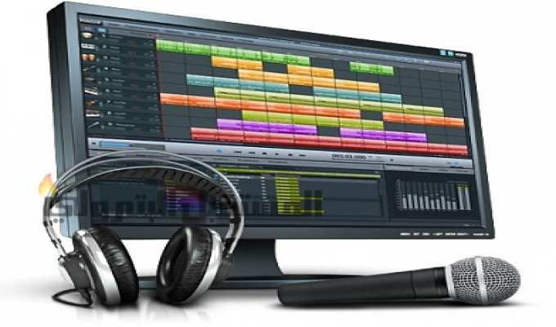
خطوات التدريس باستخدام التسجيلات الصوتية
اختيار مادة التسجيلات الصوتية بحيث تكون ملائمة لخصائص ذوي الاحتياجات الخاصة وللأهداف التعليمية.
ان يكون المعلم على دراية تامة بكيفية استخدام وتشغيل التسجيلات الصوتية لتجنب أي انقطاع او تشويش في العملية التعليمية.
ان يستمع المعلم مسبقا الى المادة المسجلة قبل عرضها على طلابه.
ان يخبر المعلم طلابه من ذوي الاحتياجات الخاصة عن عنوان المادة المسجلة وطبيعة محتواها واهم المشاركين في اعدادها قبل الاستماع لها لتهيئتهم وجذب انتباههم.
بعد الانتهاء من عرض المادة المسجلة يشارك المعلم طلابه في مناقشة المادة المسجلة و كتابة ملخص بالنقاط الرئيسية .

Slide 13
مميزات التسجيلات الصوتية في التعليم
التقويم الذاتي حيث يمكن للمعلم تسجيل الدرس قبل الحصة والاستماع اليه وتقويم نشاطه بنفسه.
توفر خبرات تعليمية تعتمد أساسا على عنصر الصوت .
تتيح للمعلم تنويع الخبرات التعليمة لطلابه من ذوي الاحتياجات الخاصة بحيث يسير
المتعلم وفق قدراته وامكانياته,وتعالج الفروق الفردية بين المتعلمين .
4. يؤدي تسجيل الدروس مسبقا الى دقة المعلومات التي يحصل عليها الطالب من ذوي الاحتياجات الخاصة وشمولها لجميع أجزاء الدرس الواحد .
5. تقدم للمعلم طريقة ناجحة لتقييم سلوكه في المواقف التعليمية وتحسين أدائه من خلال التعرف على مواطن الضعف وتلافيها .

Slide 14
مميزات التسجيلات الصوتية في التعليم
تعطي المعلم فرصة للتعامل مع تقنية اتصال سهلة وفعالة.
تساعد التسجيلات السمعية على حل مشكلة تعدد طرق التدريس في الدرس.
تنمي القدرات الفردية في التصميم و الاعداد والكتابة و الالقاء والإخراج.
التسجيلات الصوتية خالية من التعقيد مما يتيح للمعلم او المتعلم انتاج المادة التي يردها بعد تجريب بسيط.
10. أثبتت التسجيلات الصوتية التي تتضمن شرحا وافيا للحقائق العلمية انها تساعد على تنمية القدرات الابتكارية.

Slide 15
خطوات تسجيل البرامج الصوتية
تحديد الرسالة والأفكار التي يتضمنها البرنامج الصوتي و الجوانب التي تعالجها
تحديد الأهداف التي سيستخدمها هذا البرنامج , أي السلوك المتوقع من المتعلمين
تحديد الفئة المستهدفة من المتعلمين وخصائصهم
جمع المادة العلمية ذات العلاقة بموضوع الرسالة
برمجة النص و اعداد السناريو و الحوار بشكل يتناسب مع طريقة العرض المقترحة
تحويل النص للتحرير وتزويده بإشارات للفظ والتوقيت
اختيار المكان المناسب للتسجيل.

Slide 16
معايير النص المكتوب للتسجيل السمعي
ان يتفق النص السمعي مع المرحلة العمرية للطلاب وخلفياتهم المعرفية.
ان تتفق لغة النص بما يمتلك الطلاب من حصيلة وقدرات لغوية .
ان يجسد محتوى النص المادة الاكاديمية المنهجية التي سيتم تعلمها .
يتناسب طول مدة تسجيل النص الوقت المتوفر للتعلم والتدريس ويفضل ان لا تزيد عن نصف ساعة مراعاة لقدرات تركيز المتعلم .
تكون طباعة النص السمعي واضحة حتى تسهل قراءته وتسجيله من المختص مع مراعاة تحديد سرعة قراءة النص وتعليمات التسجيل.

Slide 17
معايير النص المكتوب للتسجيل السمعي
يختار فرد غير المعلم للقيام بعملية التسجيل لغرض التشويق والاثارة
يكتب النص بلغة عادية غير مباشرة بعيدا عن النبرة المباشرة الصارمة.
ان يخلوا النص من المفردات الصعبة والمعاني المركبة او الرمزية التي تحتاج لوقفات تأملية من المتعلم لإدراك المطلوب.
ان يختار مؤثرات صوتية مناسبة للمادة التسجيلية لتشجيع الاستماع اليها.

Slide 18
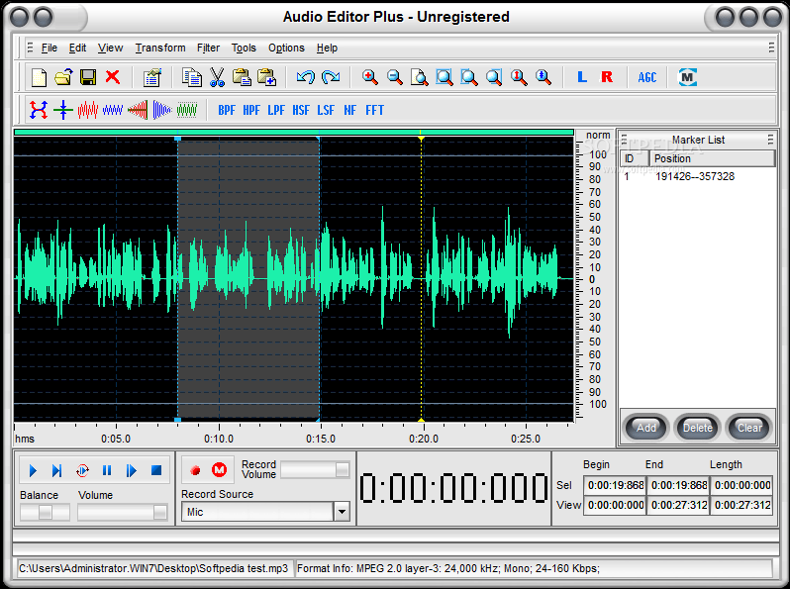
خصائص التسجيلات الصوتية المستخدمة مع الفئات الخاصة
سهولة استعمال المسجل بحيث يمكن لأي طالب استخدامه.
سهولة إعادة سماع المعلومات
يمكن تسجيل أصوات الطلاب اثناء الدرس وبيان الأخطاء.
يساعد المسجل على التعلم الذاتي خاصة في التلاوة .
معالجة عيوب الكلام عند بعض الطلبة
حفظ الآيات القرآنية والاناشيد الإسلامية والقصص.
استخدامها في تعلم اللغات.

Slide 19
ثالثاً : الهاتف التعليمي
يستخدم في المواقف التالية :
المحاضرة الهاتفية:
لحل مشكلة بعد المسافة بين المعلم والمتعلمين.
التعليم عن طريق الهاتف:
لتحقيق التواصل بين المعلم والطلاب ,وبين المتعلمين انفسهم.

Slide 20
خامساً: مختبرات اللغة
وهي ثلاث أنواع :
مختبر اللغة الثابت :
وهو من أشهر المختبرات وأكثرها انتشارا بنوعيه السمعي , والسمعي البصري.
المختبر السمعي البصري:
عبارة عن دائرة تلفزيونية مغلقة (أجهزة سمعية, اجهزة مشاهدة, كاميرات تلفزيونية ,جهاز فيديو)
مختبرات اللغة المتنقلة:
عبارة عن حقيبة بها جهاز تسجيل وسماعات رأس , بالإضافة الى البرنامج.

Slide 21
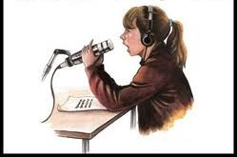
سادساً: البرامج الاذاعية التعليمية

Slide 22
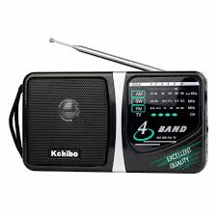
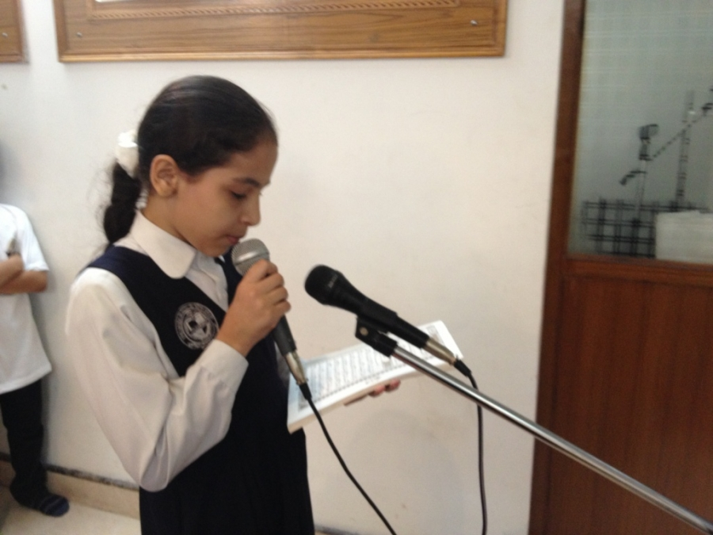
البرامج الاذاعية التعليمية
تعد البرامج الاذاعية وسيلة سمعية من اهم وسائل الاتصال الجماهيري , وتنقسم الى نوعين:
البرامج الاذاعية التعليمية اللاسلكية
البرامج الاذاعية التعليمية السلكية

Slide 23
أ. البرامج الاذاعية التعليمية اللاسلكية
هي البرامج الموجهة عن طريق الإذاعة ويتم الاستماع اليها بواسطة جهاز المذياع (الراديو), وتعد من اهم وسائل الاتصال الجماهرية السمعية, وأكثرها انتشارا وارخصها ثمناً وتستخدم على نطاق واسع كإحدى وسائل الاتصال الجماهرية للأسباب التالية:
انخفاض ثمن جهاز المذياع وانتشاره
اتساع نطاق الارسال الصوتي
يتيح فرصة لتنمية خيال المستمع.

Slide 24
سلبيات ونواحي القصور في البرامج الاذاعية التعليمية
البرامج الاذاعية وسيلة اتصال من جانب واحد , فلا تتيح فرص التفاعل والتبادل بين المقدم والطالب.
تشتيت الانتباه , فمن المعروف ان فترة الانتباه عند غالبية الطلاب المستمعين من ذوي الاحتياجات الخاصة قصيرة , ويجب مراعاته بان يكون زمن البرنامج قصيرا كلما امكن.
التوقيت :يصعب توقيت البرامج بحيث ان تتلاءم مع الحصص المناسبة لكل متعلم وللمدرسة . وللتغلب على ذلك تسجل البرامج ثم يعاد الاستماع لها في الوقت الذي يناسب ظروف كل متعلم
اثارة بعض المشكلات الإدارية مثل : تهيئة أجهزة الاستماع واعداد غرف التعلم والاستماع , وتدريب المعلمين على استخدام البرامج الاذاعية وربطها بموضوعات المقرر.

Slide 25
2-البرامج الاذاعية السلكية(الإذاعة المدرسية)
تقوم الإذاعة المدرسية بتناول المنهج الدراسي عن طريق :
اعداد المادة اعدادا جيدا بما يحقق استفادة المتعلم الاملة منها .
تقديم المادة العلمية بأسلوب مشوق يجذب المتعلم الى الاستماع بلغة سهلة سليمة .

Slide 26
مزايا الإذاعة المدرسية
تنمي المواهب و المهارات الفردية للطلاب ذوي الاحتياجات الخاصة.
تدريب الطلاب ذوي الاحتياجات الخاصة على الخطابة وتعلم الحديث المباشر بأسلوب جيد .
تثري معارف الطلاب ذوي الاحتياجات الخاصة بالمواد التعليمية من خلال معالجتها اليومية لموضوعات معينة .
يمكن استخدامها في مناسبات ومجالات عديدة كنشاط المدرسة و في الحفلات و المناسبات والطابور الصباحي.
تستخدم في القاء التوجيهات العامة على الطلاب
تنمي مهارة الاستماع الجيد لدى الطلاب ذوي الاحتياجات الخاصة

Slide 27
مزايا الإذاعة المدرسية
تقدم البرامج التي تهدف لتمية ادراك الطلاب ذوي الاحتياجات الخاصة ووعيهم بالأحداث الداخلية والخارجية بصدق وموضوعية .
تنمي مهارة الطلاقة والنطق الصحيح والقوة في التعبير الشفهي
توجد اتصالا ناجحا بين إدارة المدرسة والطلاب والمدرسين والأنشطة
تقدم فرصة جيدة للطلاب للتعلم على مقابلة الجمهور وارتجال القول في المناسبات.

Slide 28
مواد برامج الإذاعة المدرسية
وتنقسم الى :
1- برامج سابقة الإعداد وجاهزة للبث.
2- برامج يتم اعدادها في المدرسة .
وتشمل الخبر الإذاعي ، الاحاديث الاذاعية ، المقابلة الاذاعية ، برامج المناسبات الاذاعية , المسابقات الاذاعية .

Slide 29
برامج يتم اعدادها في المدرسة
1- الخبر الإذاعي :
يحقق الخبر الإذاعي الربط بين الاحداث الجارية البعيدة والقريبة من المدرسة والتي يشعر من خلالها الطلاب بمسايرة المدرسة للأحداث.
وتعتمد كتابة الاخبار في الإذاعة المدرسية على استخدام أسلوب التخاطب وهو يعني اختيار الكلمات التي يستخدمها الناس.
وهناك العديد من مصادر الخبر الإذاعي في الإذاعة المدرسية و التي منها الأنشطة المدرسية واخبار الامتحانات.

Slide 30
برامج يتم اعدادها في المدرسة
2- الاحاديث الاذاعية
يتضمن شخصا واحدا يتحدث في موضوع يهم الناس عبر ميكرفون الإذاعة ، ويمكن ان يدور الحديث حول موضوع اعلامي او تعليمي او ترفيهي .
ويجب فيه مراعاة الانتقال بسلاسة من المقدمة الى الوسط ثم الخاتمة.
3- المقابلة الاذاعية
من خلالها يتم تدريب الطلاب على البحث والاطلاع وطرح الراي والحوار والمناقشة و الاستماع للراي الاخر وأنواع البرامج هي
حوار الرأي – حوار الشخصية – حوار المعلومات
ومن خلالها تطرح القضايا وتتم مناقشتها .

Slide 31
برامج يتم اعدادها في المدرسة
4- برامج المناسبات الاذاعية
وهي برامج الأعياد الوطنية والدينية وهي برامج هادفة تعالج الواقع ، وتساهم في تكوين القيم الدينية و الاجتماعية لدى الطلاب .
5- المسابقات الاذاعية
وهي تجذب اهتمام الطلاب وتقدم مجموعة من المعارف والمعلومات وتتيح للطلايب المتلقين فرصة المشاركة.

Slide 32
الجانب التنظيمي والفني للإذاعة المدرسية
أولا : الجانب التنظيمي :-
وهو أسلوب تكوين جهاز مسؤول عن تنفيذ النشاط بالمدرسة
اهم سمات التنظيم الناجح :
اختيار جماعة الإذاعة المدرسية من الطلاب ذوي الميول الاذاعية و القدرات اللازمة من ناحية الصوت والقدرة على الحوار .
اعداد المكتبة الاذاعية وتزويدها بالأشرطة اللازمة للاستعانة بها في التسجيل .
اختيار مشرف على الإذاعة المدرسية من المعلمين ذوي الاهتمام الخاص بالنشاط الإعلامي.
اختيار لجنة لمتابعة الاعمال الاذاعية
لجنة لتشغيل واعداد المواد.

Slide 33
الجانب التنظيمي والفني للإذاعة المدرسية
ثانياً : الجانب الفني :-
حسن الأداء وسلامة الحواس
مراعاة ان البرامج الاذاعية تكون في الصباح وقت يستعد فيه الجميع لاستقبال يوم دراسي
الوعي بسمات وخصائص الإذاعة المدرسية مثل الفورية و الشمول و الانتشار.
تنويع الفنون الاذاعية بين الاخبار و الكلمات والاحاديث واللقاءات وغيرها
عدم تقليد الإذاعة العامة في كل ما تقلده والحفاظ على الهدف التربوي في فقرات الإذاعة المدرسية .

Slide 34
شروط نجاح الإذاعة المدرسية
ان تعرض الاحداث التي تهم الطلاب
استغلال فترة الاستراحة في إذاعة المواد الترفيهية التي تؤدي الى تسلية الطالب
الاهتمام بالأخبار المدرسية والاخبار العامة
ان تكون الاحداث الاذاعية قائمة على احداث واقعية من الحياة
مراعاة التوازن في نشر الاخبار المدرسية و التعليق عليها وتوجيه الطلاب .
ان تكون وسيلة لتقوية الصلة بين البيئة والمدرسة لخدمة المجتمع
الالتزام بالوقت المحدد لكل فقره وعرضها حسب الأولية
تحديد اهداف الإذاعة وربطها بأهداف المدرسة

Slide 35
شروط نجاح الإذاعة المدرسية
ان ينبثق البرنامج الإذاعي من المجتمع و ان تساير مراحل النمو المختلفة .
ان تهيء فرصة لأكبر عدد من الطلاب للاشتراك في برامجها .
اعداد سجل للإذاعة المدرسية يبين فيه أسماء الجماعة وخطة العمل والبرامج و الاجتماعات الدورية وما يتم تنفيذه في خطة العمل .

Slide 36
سابعاً: الكتب الناطقة

Slide 37
الكتب الناطقة
هي عبارة عن تسجيل نص الكتاب على الاشرطة الصوتية والاسطوانات

Slide 38
خصائص الكتب الناطقة مع الفئات الخاصة
تخاطب حاسة السمع.
سرعة نقل المادة العلمية.
تسمح للمعلم تكرار التسجيل أو توقيفه بهدف المناقشة أو التعليق .
يسمح للمتعلم تكرار سماع الكتاب في أي وقت يشاء وفق ظروفه.

Slide 39
ثامناً: المسلسلات الإذاعية التعليمية

Slide 40
المسلسلات الإذاعية التعليمية
وتعرف بأنها اعادة تنظيم محتوى المنهج الدراسي وطريقة التدريس في شكل مواقف حوارية طبيعية ويقوم المتعلم بتمثيل الادوار التي يتألف منها الموقف التعليمي الجديد .

Slide 41
أهداف المسلسلات الإذاعية التعليمية
تساعد في تحقيق الأهداف المعرفية بجميع جوانبها.
ترسخ القيم التربوية لدى الطالب.
إضفاء جو المتعة في نفوس الطلاب .
تقديم المعلومات بأسلوب مشوق وجذاب.
تنقل الخبرات والمفاهيم المختلفة.
مساعدة الطلاب على التفكير واستخدام خياله العلمي.
تنمية اتجاهات الطلاب الإيجابية والكشف عن مواهبهم.

Slide 42
ثامناً: برامج الوسائط المتعددة الناطقة

Slide 43
برامج الوسائط المتعددة الناطقة
تعرف بأنها برامج الكمبيوتر التي تتكامل فيها عدة وسائط الاتصال مثل النص ,الصوت , الصورة الثابتة والمتحركة , الرسوم الثابتة والمتحركة , والتي يعمل معها المتعلم بشكل تفاعلي.

Slide 44
تاسعاً: شبكة المعلومات الناطقة

Slide 45
شبكة المعلومات الناطقة
وهي تسهل وصول المتعلم المعاق بصريا الى المعلومات على صفحات الانترنت بطريقة ذاتية , وتقليل الوقت والجهد من خلال برامج التلفظ الالي التي تقوم بنطق المعلومات المعروضة على صفحات الانترنت.

Slide 46
شبكة المعلومات الناطقة
خصائصها :
تخاطب حاسة السمع والبصر واللمس .
يتم الوصول إلى المعلومات بطؤيقة ذاتية
تقلل الوقت وتوفر الجهد للوصول إلى المعلومة.
تساعد على التعلم التعاوني الجماعي.

Slide 47
تاسعاً: المؤتمر السمعي على الخط المباشر

Slide 48
المؤتمر السمعي على الخط المباشر
هو لقاء يتم عبر احدى شبكات الكمبيوتر بين مجموعة من الاشخاص مثل المعلم وطلابه ويتم فيه مناقشة موضوعات معينة وتبادل الآراء حولها وذلك عن طريق الحديث المباشر.

